Slide 1
Javascript
Vanilla JS e ES6+

Slide 2
Tópicos aula 01
O que é o JS Vanilla e o ES6
Tipos primitivos
Variáveis
Hoisting
Array métodos

Slide 3

Vanilla JS

Slide 4
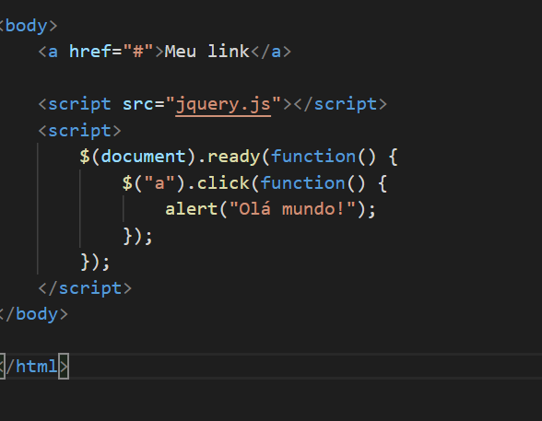
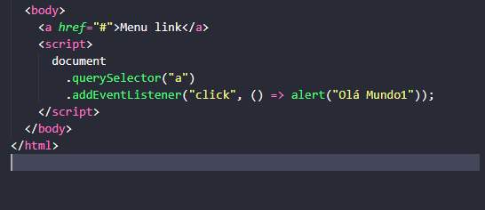
ES6(ecmascript 6)
2015
Novas funcionalidades que deixaram o JQUERY obsoleto.

Slide 5
Tipos primitivos
String.
Number.
Boolean.
Null.
undefined.
Symbol (novo no ECMAScript (en-US) 6)

Slide 6
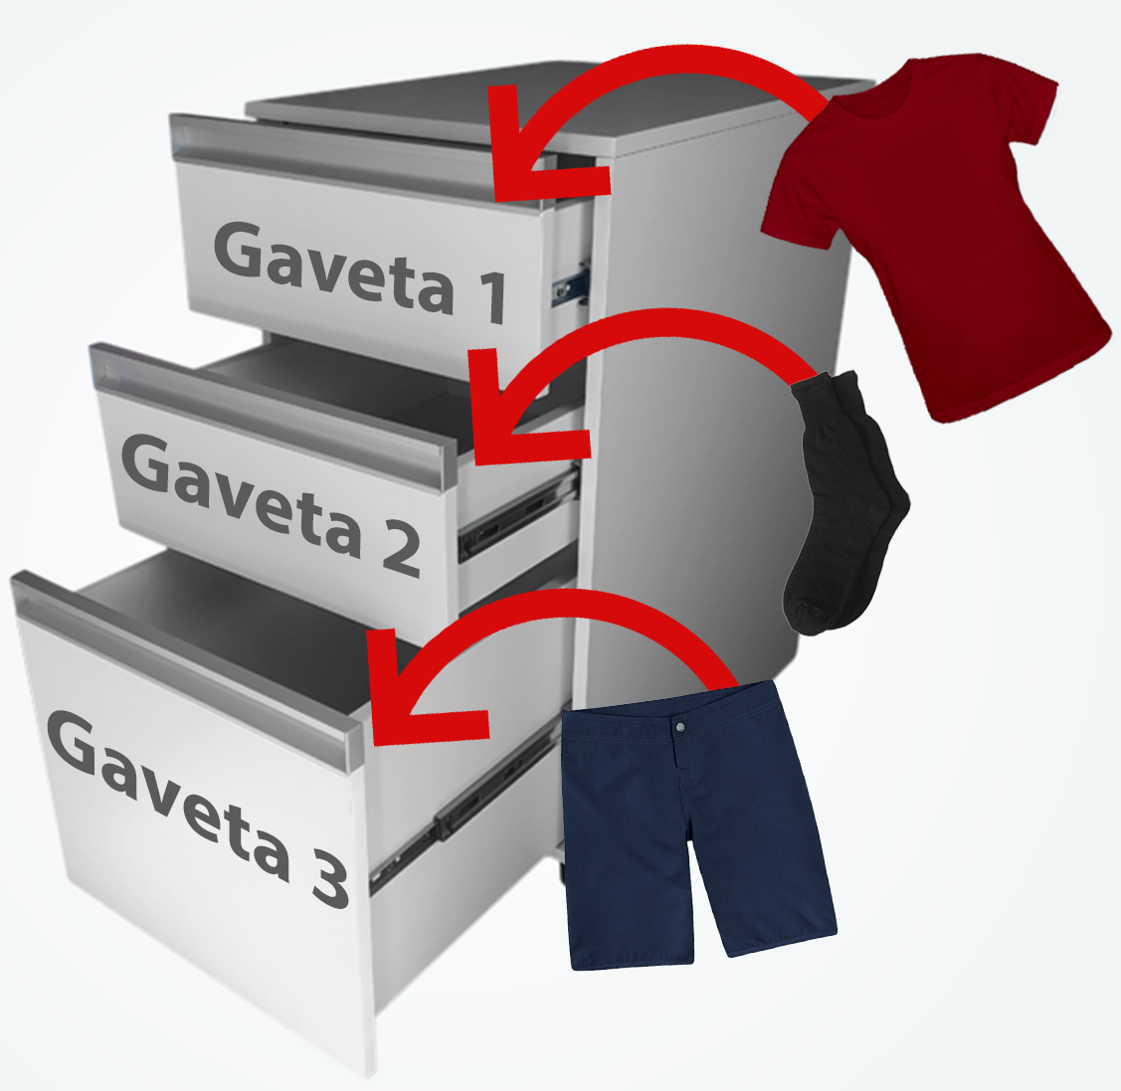
Variáveis
Var, let e const

Slide 7
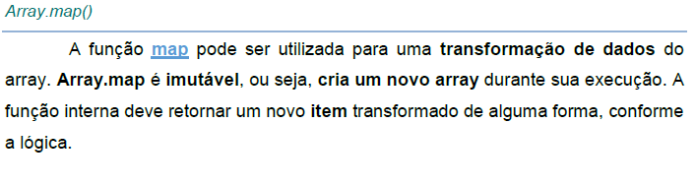
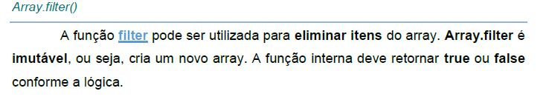
Array métodos

Slide 8
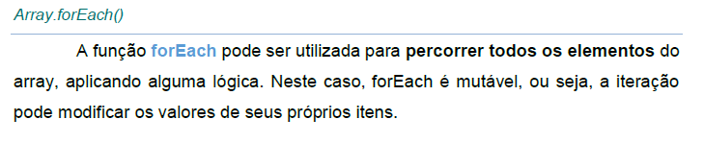
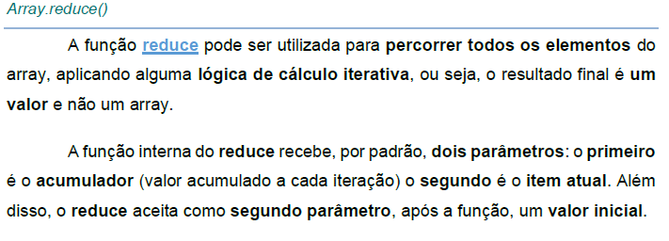

Slide 9
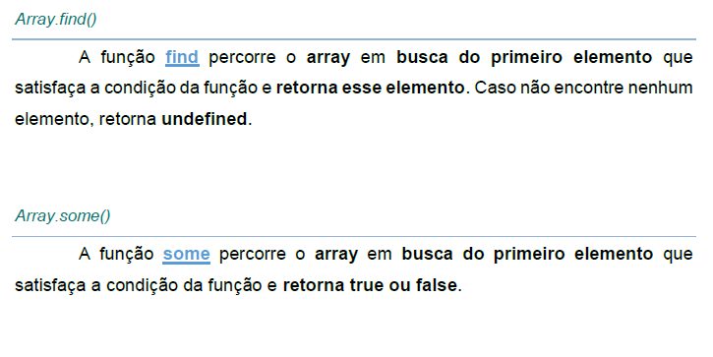

Slide 10
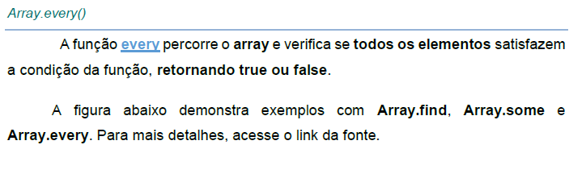

Slide 11
